Slide 1


电工基础
欢迎学习
第一章 电路的基本知识

Slide 2

欢迎学习电路基础
电路基础是通信、信息工程、自动控制、汽车电子等专业的主干技术基础课程。通过本课程的学习可使学生掌握电路的基本理论、基本分析方法和进行电路实验的基本技能，为后续专业课程打下必要的基础。
电路分析理论体系严谨，内容贴近实际，学生在学习中不仅可学会一种思维方法，而且深入学习能养成科学的学习作风，从而终生受益。
学习电路基础要求透彻理解其中的诸多重要概念，掌握其基本定理、定律分析电路的方法，并能运用它们分析和解决电路中的一些实际问题。

Slide 3
目录
第1章 电路的基本知识
第2章 直流电路电路
第3章 磁场及其与电流的作用
第4章 电磁感应
第5章 电容器及其瞬态过程
第6章 正弦交流电及其电路
第7章 三相交流电路

Slide 4
本章教学目标及要求
1. 掌握电路的组成，学会判断电路的通路、短路和断路三种状态，理解电路模型的意义。
2.了解电路图的概念，掌握常用的电工图形符号。
3.掌握电流、电压、电位、电动势等物理量的概念。
4.掌握电阻、电阻定律、欧姆定律的含义及应用。

Slide 5
本章教学目标及要求
5.理解电功和电功率的概念，并掌握其计算公式，了解电流的热效应。
6.初步掌握用伏安法测量电阻的技能。

7.初步建立用生活中的经验和方法解决实际问题的意识。

Slide 6
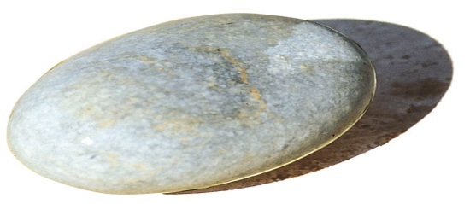



第1章 电路的基本知识
电路及模型
欧姆定律
电路的基本物理量
电功及电功率
电阻及电阻定律
负载获得最大功率

Slide 7
1.1 电 路和电路模型
1.1.1 电路
电路——电流通过的闭合路径。
电源：
可将其他形式的能量转换成电能，向电路提供电能的装置。
负载：
可将电能转换成其他形式的能量，在电路中消耗电能的设备。
电路组成
连接导线：
电源和负载之间不可缺少的连接
开关及保护装置：
控制电路能通断，保护安全
电力系统中
的电路可对电能进行传输、分配和使用。
电路的功能
电子技术中
的电路可对电信号进行传递、处理。

Slide 8
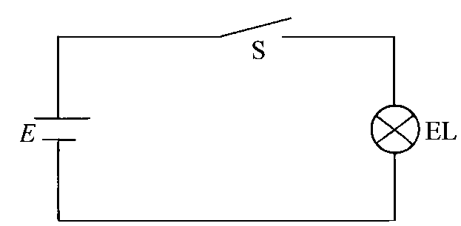
1.1.2 电路模型
实际电气装置种类繁多，如自动控制设备，卫星接收设备，邮电通信设备等；实际电路的几何尺寸相差甚大，如电力系统或通信系统可能跨越省界、国界甚至是洲际的，而集成电路芯片小的如同指甲。
在电路分析中，为了方便于对实际电气装置的分析研究，通常在一定条件下需要对实际电路采用模型化处理，即用抽象的理想电路元件及其组合近似地代替实际的器件，从而构成了与实际电路相对应的电路模型。
开关、保护
连接导线
开关
电源
负
载
负载
电源
导线
手电筒的实际电路
手电筒的电路模型

Slide 9
实际电路器件品种多，电磁特性多元而复杂，
直接画在电路图中困难而繁琐，且不易定量描述。
如
白炽灯电路
由于白炽灯中耗能的因素大大于产生磁场的因素，因此L 可以忽略。
消耗电能的电特性可用电阻元件表征
R
白炽灯的电路模型可表示为：
i
产生磁场的电特性可用电感元件表征
L
R
理想电路元件是实际电路器件的理想化和近似，其电特性惟一、精确，可定量分析和计算。

Slide 10
1.1.3电路的分类
理想电路元件分有有源和无源两大类
无源二端元件
有源二端元件
+
U_{S}
–
I_{S}
R
L
C
电阻元件
只具耗能的电特性
电容元件
只具有储存电能的电特性
理想电压源
输出电压恒定，输出电流由它和负载共同决定
理想电流源
输出电流恒定，两端电压由它和负载共同决定
电感元件只具有储存磁能的电特性

Slide 11
集总参数电路元件的特征
电路分析基本理论的主要任务就是寻求实际电路
共有的一般规律，电路模型则是用来探讨存在于具有
不同特性的、各种真实电路中共同规律的工具。
利用电路模型研究问题的特点
1.主要针对由理想电路元件构成的集总参数电路，
其中电磁现象可以用数学方式来精确地分析和计算；
2.研究与实际电路相对应的电路模型，实质上就是
探讨各种实际电路共同遵循的基本规律。
元件中所发生的电磁过程都集中在元件内部进行
其次要因素可以忽略的理想电路元件；任何时刻从元
件两端流入和流出的电流恒等且元件端电压值确定。

Slide 12
电路的实际状态
通路：通路又称闭路
断路：又称开路或空载状态
电路的状态
短路：

Slide 13

检验学习结果
电路由哪几部分组成？各部分的作用是什么？
试述电路的功能？何谓“电路模型”？
电路中分类？
何谓理想电路元件？其中“理想”二字在实际电路的含义？
集总参数元件有何特征？
学好本课程，应注意抓好两个主要环节：认真听课、细心复习。还要处理好三个基本关系：听课与笔记、作业与复习、自学与互学。

Slide 14
1.2 电路的基本物理量
1.2.1 电流
电流的定义：电荷定向移动形成。
电荷：正电荷、负电荷
电流强度— 电流通过导体横截面的电荷量q与所用时间t的比值。简称电流。（电流既是一种现象也是一个物理量）
q
I
=
t

Slide 15
1.2 电路的基本物理量
1.2.1 电流
注意：
1、单位及换算：电流：安培(A)：库仑(C)/秒(s)
1A=10³mA=10⁶μA；1KA=10³A
电荷量：库仑(C)。A.S（安.秒）（电流.时间）
时间：秒(S)。h、min、S；ms、μS (进率）
2、物理意义：电荷在单位时间（1S)内通过导体橫截面的电荷量为1C，则通过的电流为1A。
或电流为单位时间通过导体橫截面的电荷量

Slide 16
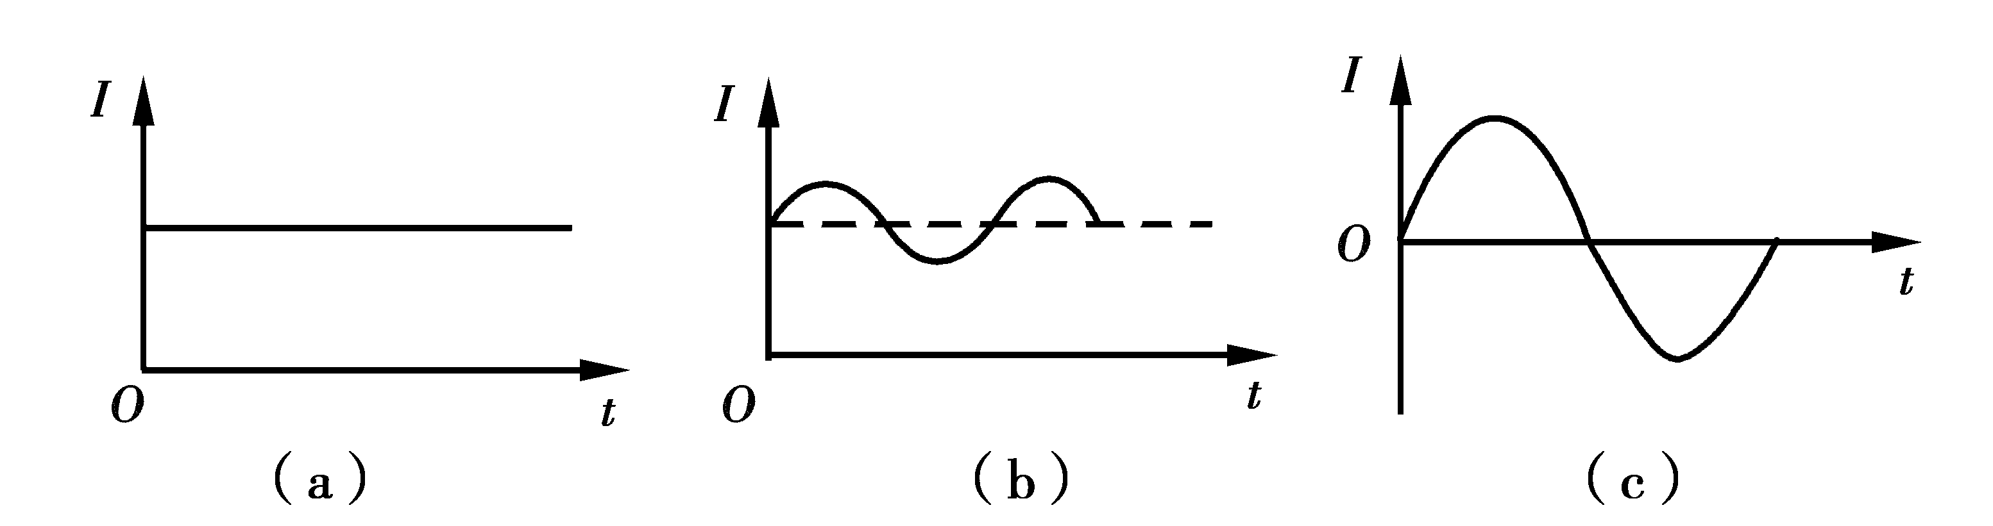
1.2 电路的基本物理量
1.2.1 电流
注意：
在未规定参考方向的情况下，电流的正负号是没有意义的。
3、电流的方向：标量
规定：正电荷定向移动的方向为正方向
参考方向：人为，预先假设。
参考方向与实际电流方向的关系：相同为正，相反为负
4、根据电流的大小、方向分类：
直流电流、脉动电流、交流电流

Slide 17
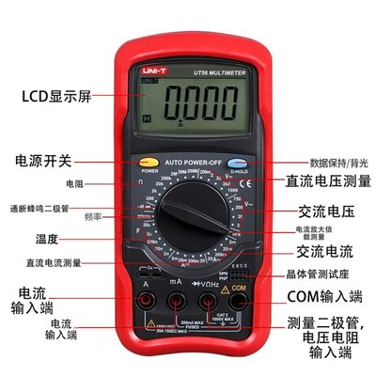
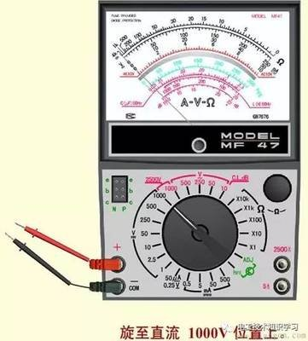
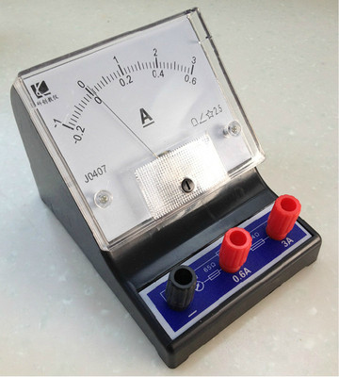
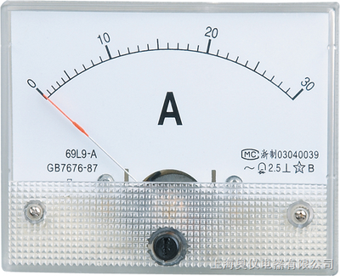
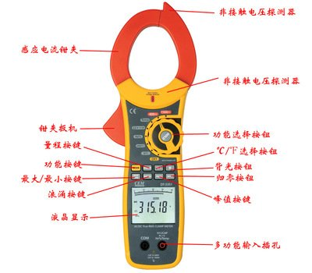
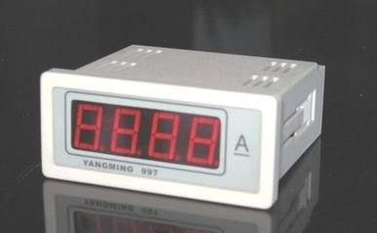
1.2 电路的基本物理量
1.2.1 电流
电流的测量工具：

Slide 18
1.2.2 电压
电压的定义：
电场力将正电荷从a点移到b点所做的功Wab与被移动电荷的电荷量q的比值。
W_{ab}
U_{ab}
=
q

Slide 19
1.2.2 电压
注意：
1、单位及换算：电压：伏特(V)
1V=10³mV=10⁶μV ；1KV= 10³V
功：焦耳（J）。1KJ=10³J
电量：库仑(C)
2、物理意义：
电场力将1C的正电荷（单位正电荷）从a点移到b点所做的功为1J那么a点b点的电压Uab为1V。
3、电压体现的是功的大小或能量的多少。电压U是反映电场力作功本领的物理量，是产生电流的根本原因。

Slide 20

1.2.2 电压
4、 电压的方向：标量。
1）实际正方向：规定为从高电位指向低电位；或电源正极指向电源负极。
2）参考正方向：任意假定的方向。
电压的参考方向的三种表示方法
A
B
1、采用正（+）负（-）极性表示
+ u -
A
B
2、采用实线箭头表示
u
3、采用双下标表示
如u_{AB}表示电压的参考方向由A指向B
必须指定电压参考方向，这样电压的正值或负值才有意义。
5、电压与电流的关系。

Slide 21
1.2.3 电位
电位的定义：
电场力将正电荷从a点移到参考点所做的功Wa与被移动电荷的电荷量q的比值。
W_{a0}
V_{a}
=
q

Slide 22
1.2.3 电位
注意：
1、单位及换算：电位：伏特(V)
1V=10³mV=10⁶μV ；1KV= 10³V
功：焦耳（J）。1KJ=10³J
电量：库仑(C)
2、物理意义：
电场力将1C的正电荷（单位正电荷）从a点移到参考点所做的功为1J那么a点的电位Ua为1V。
3、电位体现的是功的大小或能量的多少。电位V是反映电场力作功本领的物理量。

Slide 23
1.2.3 电位
4、电位没有方向：标量，只有电位高低之说。
5、电位与参考点的关系。
电位是一种由电路中的位置所确定的势能，具有
明显的相对性——其高低正负取决于电路参考点。
理论上电路参考点的选取是任意的，但实际应用
中经常以大地作为零电位点。 有些场合下，设备和
仪器的底盘或机壳与接地装置相连时，也常选取与
接地装置相连的机壳作为电路参考点；电子技术中为
方便于问题的分析和研究，还常常把电子设备的公
共连接点作为电路参考点。

Slide 24
1.2.3 电位
5、电压与电位的异同及关联。
相同点：
作功主体相同：
单位相同：
不同点：
电位随参考点的变化而发生变化，（相对量）
电压不随参考点的变化而发生变化。（绝对量）
关联：
U_{ab}=V_{a}－V_{b}：（任意两点的电压即为两点电位之差）

Slide 25
1.2.4 电动势
电动势的定义：
电源力将正电荷从电源负极移到电源正极所做的功W_{源}与被移动电荷的电荷量q的比值。
W_{源}
E
=
q

Slide 26
1.2.4 电动势
注意：
1、单位及换算：电动势：伏特(V)
1V=10³mV=10⁶μV ；1KV= 10³V
功：焦耳（J）。1KJ=10³J
电量：库仑(C)
2、物理意义：
电源力将1C的正电荷（单位正电荷）从电源负极移到电源正极所做的功为1J那么a点的电动势为1V。
3、电动势体现的是功的大小或能量的多少。电动势E是反映电源力作功本领的物理量。

Slide 27
1.2.4 电动势
4、电动势没有方向：
电动势和电位一样属于一种势能，它能够将低电位的正电荷推向高电位，如同水路中的水泵能够把低处的水抽到高处的作用一样。电动势在电路分析中也是一个有方向的物理量，
其方向规定由电源负极指向电源正极，即电位升高的方向。

Slide 28
1.2.4 电动势
5、电压与电动势的异同及关联。
相同点：
体现的物理量相同：
单位相同：
不同点：
做功主体不同：
正方向不同：
位置不同：
电路开环时：U=E
关联：
电路闭环时：U<E
要有自由移动的带电粒子
6、电路中产生电流的条件：
电路两端要有电压

Slide 29
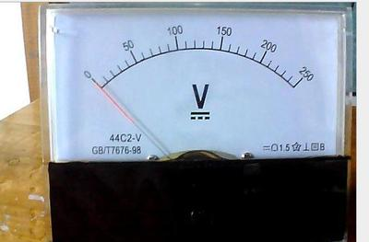
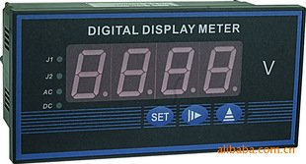
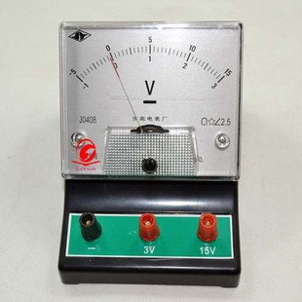
1.2 电路的基本物理量
电压、电位、电动势的测量工具：
1.2.1 电流

Slide 30
本节小结
电流参考方向的表示方法？
电流的定义及其参考方向
电压的定义及其参考方向
电压、电位、电势三者之间的异同？
电压参考方向的表示方法？
作业：

Slide 31
1.3 电阻和电阻定律
1.3.1 电阻
电阻：表征导体对电流阻碍作用的物理量。
电阻文字符号：R
图形符号：
R
导体
电阻器是一种消耗电能的元件
电阻分类：
半导体
绝缘体
导体阻碍电流的原理：

Slide 32
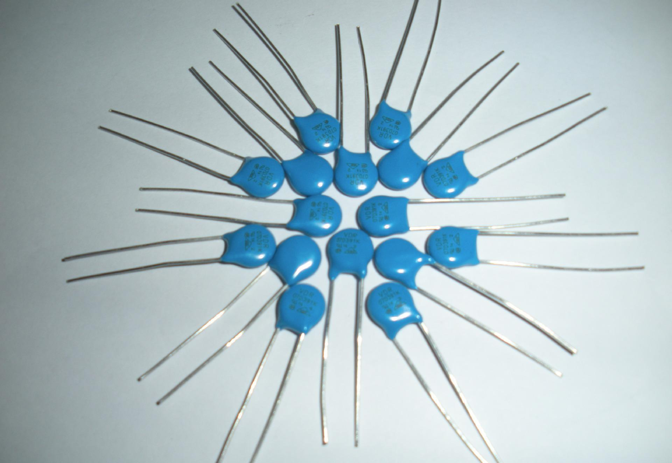
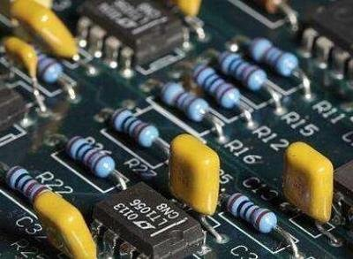
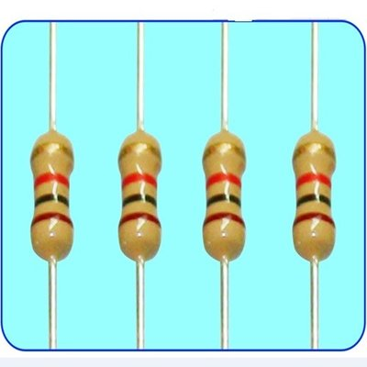
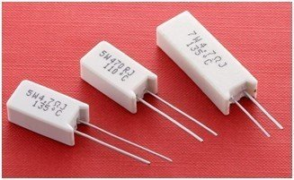
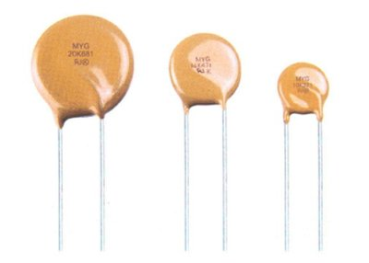
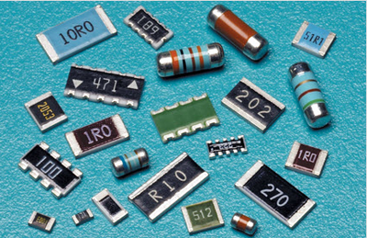
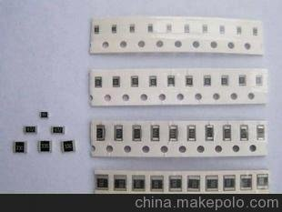
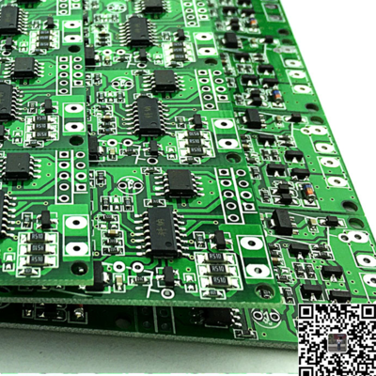
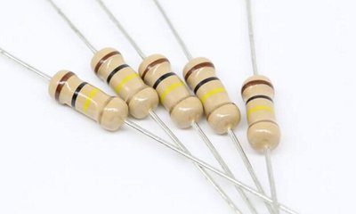
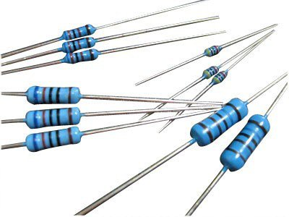

Slide 33
1.3 电阻和电阻定律
1.3.2 电阻定律
电阻定律：在温度不变时，同一材料导体的电阻和导体的长度成正比，和导体截面积成反比。
常用单位与进率：
m、dm、cm、mm
（10）
常用单位与进率：1MΩ=10³KΩ=10⁶Ω
注意：
R（电阻）：欧姆（Ω）简称：欧
l（长度）：米（m)
1、单位：
S(截面积）：米²（m²）
ρ（电阻率）：欧•米（Ω•m）

Slide 34
1.3 电阻和电阻定律
1.3.2 电阻定律
2、电阻是导体的固有属性。？
3、参数分析：
①电阻定律成立的前提是：温度一定（或不变）
正温度系数：T R
电阻与温度的关系：
负温度系数：T R
②电阻的大小与导体材料的电阻率成正比。？金、银、铜、铝
③电阻的大小与长度成正比。？
④电阻的大小与截面积成反比。？

Slide 35
1.3 电阻和电阻定律
1.3.2 电阻定律
4、分析
①直接应用公式：
②将某一段导体切成n段。？
③将某一段导体切成n段后合并。？
④将某一段导体对折n次后。？
⑤将某一段导体均匀压缩为原来的1/n次后。？
⑥将某一段导体均匀拉长为原来的n倍。？
⑦常识：L变长R增大，S变细R增大；L缩短R减小，S变粗R减小。

Slide 36
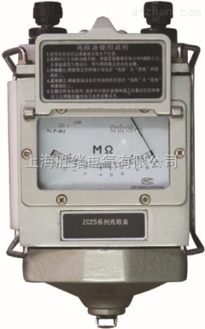
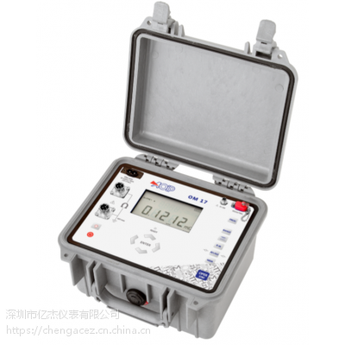
1.3 电阻及电阻定律
1.2.1 电流
电阻的测量工具：

Slide 37
本节小结
电阻定律的内容
电阻的作用及分类
各参数对电阻的影响
涉及相关计算
作业：

Slide 38
1.4 欧姆定律
1.4.1 部分电路欧姆定律
部分电路=？
内容：通过电阻的电流I与加在电阻两端的电压U成正比，与电阻的阻值R成反比。
也可写成

Slide 39
1.4 欧姆定律
1.4.1 部分电路欧姆定律
分析：
电压：V；KV、mV、μV
1、单位：
电流：A；KA、mA、μA
电阻：Ω；MΩ、KΩ
2、U、I、R三者之间比例关系。?
3、U、I、R三者之间方向关系。?

Slide 40
U和I的方向
1.4.1 部分电路欧姆定律
I
I
+
U
–
–
U
+
元件
元件
U、I方向为关联方向
U、I方向为非关联方向
为了便于分析电路，应预先在电路图上标示出电压、电流的方向，电路图上的电压、电流方向称为参考方向，原则上可以任意假定。但在数值上有所体现。

Slide 41

思考 回答
在电路分析中，引入参考方向的目的是什么？
应用参考方向时，你能说明“正、负”、“加、减”
及“相同、相反”这几对词的不同之处吗？
电路分析中引入参考方向的目的是为分析和计算电路提供方便和依据。应用参考方向时，“正、负”是指在参考方向下，电压和电流的数值前面的正、负号，若参考方向下一个电流为“－2A”，说明它的实际方向与参考方向相反，参考方向下一个电压为“＋20V”，说明其实际方向与参考方向一致；“加、减”指参考方向下列写电路方程式时，各项前面的正、负符号；“相同、相反”则是指电压、电流是否为关联参考方向， “相同”是指电压、电流参考方向关联，“相反”指的是电压、电流参考方向非关联。

Slide 42
1.4 欧姆定律
1.4.1 部分电路欧姆定律
4、欧姆定律的适用范围：
欧姆定律只适用于线性电路；线性电路R？
欧姆定律不适用于非线性电路；非线性电路R？

Slide 43
1.4 欧姆定律
1.4.2 全电路欧姆定律
全电路：完全、完整。电源+负载
内容：闭合电路中的电流与电源电动势成正比，与电路中的总电阻成反比。

Slide 44
1.4 欧姆定律
1.4.2 全电路欧姆定律
注意 ：
是电阻值R为无限大, 电压为任何有限值时, 其电流总是零, 这时把它称为“开路”状态：
端电压近乎等于电源电动势。
开环电路：电位
1、电源电动势E、内阻r近乎于不变化。所以电流的大小由负载电阻R决定。？
电阻为零, 电流为任何有限值时, 其电压总是零, 这时把它称为“短路”状态。
：负载短路，电流很大，危险
2、E=IR+Ir变形为：IR=E-Ir=U外
U外=IR 是整个外电路的电位降（外电压），也就是电源两端的电压。称为路端电压或端电压（U_{端}）
正常电路，通路状态
R的大小决定电流的大小：
R开路
电流为零I=0A
Ur=0V
U_{端}=E
R有值
U_{端}<E
电流存在
U_{端}=E-Ur
R短路
电流很大I=E/r
U_{端}=0V
U_{端}=E-Ur

Slide 45
例1：一节电池和一只电阻组成闭合回路，当负载电阻的阻值增加到原来的3倍，电流变为原来的1/2，则原来内、外电阻之比为＿＿＿＿＿＿。
例2：在某闭合电路中电池电动势为E，内阻为r ,当电阻R=14.8Ω时，电路中电流为0.1A；当电阻R=0.3Ω时，电路中电流为3A，求电池电动势为E，内阻为r 。
在某闭合电路中当外电阻为R=10Ω时，电路中电流为0.2A；当外电路短路时，电路中电流为1.2A，求电池电动势为E，内阻为r 。

Slide 46
本节小结
全电路欧姆定律：
关联方向：
部分电路欧姆定律：
电路的三态：
作业：

Slide 47
1.5 电能、电功率及电流的热效应
电流能使电动机转动、电炉发热、电灯发光，说明电流具有做功的本领。
电流做的功称为电功。电流做功的同时伴随着能量的转换，因此电功的大小可以用能量来量度，
W=qU=UIt=I²Rt=
即电功的大小不仅与电压、电流的大小有关，还取决于用电时间的长短。
电功：J
电压：V
单位：
电流：A
时间：S

Slide 48
1.5 电能、电功率及电流的热效应
特例：若U【KV】；I【A】；t【h】时，电功W为【KW·h】。
1KW·h=1度
1000W的电炉加热1小时；
1度电的概念
100W的灯泡照明10小时；
40W的灯泡照明25小时。
日常生活中，家用电度表（火表）就是用来测量电功的装置。
只要用电器工作，电度表就会转动并且显示电流作功的多少。

Slide 49
1.5 电能、电功率及电流的热效应
单位时间内电流做的功称为电功率，用“P ”表示：
P= = UI = I²R =
国际单位制：U 【V】，I【A】，电功率P用瓦特【W】。
功率描述的是电流做功的快慢（速度）的物理量。

Slide 50
1.5 电能、电功率及电流的热效应
用电器铭牌上标注的电压、电流、功率值称额定值。
所谓额定值是指用电器长期、安全工作条件下的最高限值，一般在出厂时标定。
额定电功率反映了用电器在额定条件下能量转换的本领。
例如额定值为“220V、1000W”的电动机，是指该电动机运行在220V电压时、1秒钟内可将1000焦耳的电能转换成机械能和热能；“220V、40W”的电灯，说明在它两端加220V电压时，1秒钟内它可将40焦耳的电能转换成光能和热能。

Slide 51
焦耳-楞茨定律
1.5 电能、电功率及电流的热效应
如果电阻元件把接受的电能转换成热能,称为电流的热效应。
焦耳-楞茨定律的内容：电流通过电阻时产生的热量Q与电流的平方、电阻的阻值、通电时间成正比。
焦耳-楞茨定律的只适用于纯电阻电路。

Slide 52
例1
有一直流电动机，其端电压U=237V，内阻r=0.6，输出电流I=5A。（1）试求发电机的电动势E和这时的负载电阻R，（2）写出功率平衡式，并求各项功率？

Slide 53
例2
有220V, 100 W灯泡一个, 其灯丝电阻是多少？每天用5h, 一个月（按30天计算）消耗的电能是多少度？
例3
由P=I2R可知道P与R成正比；而由P=U2/R可知P与R成反比。这些说法对吗？为什么？

Slide 54
想想 练练
线性电阻元件接受功率的计算公式有哪些？
电功率大的用电器，电功也一定大，这种说法正确吗？为什么？

Slide 55
本节小结
电功的计算：
电流的热效应：
电功率的计算：
作业：

Slide 56
1.6 负载获得的最大功率
电源提供的功率：负载消耗功率+内阻消耗功率
负载获得最大功率的条件：R=r
负载获得最大功率:Pm=
R=r,称为阻抗匹配。
适用于电子技术？效率50%？
不适用于电力系统？效率50%？

Slide 57

例1
如图中，E=15V，r=1Ω，R₁=10Ω，
（1）要使R₂获得最大的功率，R₂的阻值应取多大?R₂上得到的最大功率是多少？
（2）电源输出最大功率是多少？

Slide 58
本节小结
负载获得最大功率的条件：
负载获得的最大功率：
适用情况及原因：
作业：

Slide 59
实验一、电源电动势的测量：
用电压表或万用表测试的误差，因为电压表或万用表的内阻并不为∞；所以测试时的电压会偏小（小于电源电动势）。
可采用全电路欧姆定律来完成测试。

Slide 60
实验二、伏安法测量电阻：
测量电压：电压表（伏特表）、万用表的电压档
测量电压时电压表与被测电路或电阻并联。
电压表：内阻越大精度越高，理想化内阻趋近于∞。
测量电流：电流表（安培表）
测量电流时电流表与被测电路或电阻串联。
电流表：内阻越小精度越高，理想化内阻等于零。

